Slide 1
P・PD・PID制御

Slide 2
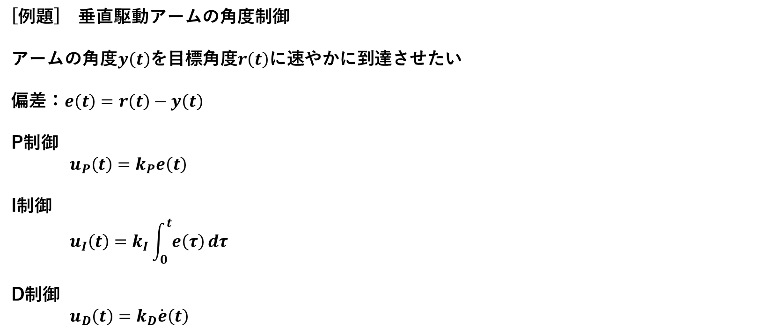
PID制御 概要
比例：Proportional
積分：Integral
微分：Derivative
目標値と出力の差（偏差）に対する各動作の線形和で制御入力を決定する
[例題] 垂直駆動アームの角度制御
アームの角度$y\left(t\right)$を目標角度$r\left(t\right)$に速やかに到達させたい
偏差：$e\left(t\right)=r\left(t\right)−y\left(t\right)$
P制御
$$u_{P}\left(t\right)=k_{P}e\left(t\right)$$
I制御
$$u_{I}\left(t\right)=k_{I}\int_{0}^{t}{e\left(τ\right)}dτ$$
D制御
$$u_{D}\left(t\right)=k_{D}\dot{e}\left(t\right)$$
P制御だけでは，制御入力と重力によるトルクとつりあい，
目標に到達しない
I制御により，トルクに打ち勝つ制御入力になるが，強く利かせすぎると，応答が振動的になる．
D制御により，微分情報を利用し，アームの動きの少し未来を予想することで，振動的な振る舞いを生じさせにくくする

Slide 3







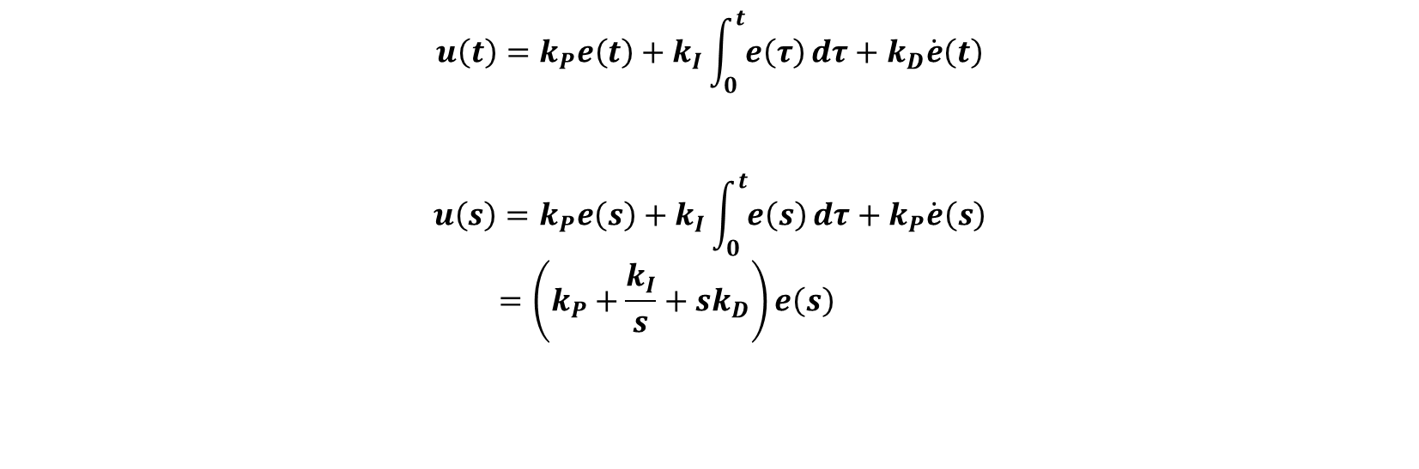











PID制御 概要
$$u\left(t\right)=k_{P}e\left(t\right)+k_{I}\int_{0}^{t}{e\left(τ\right)}dτ+k_{D}\dot{e}\left(t\right)$$
$$u\left(s\right)=k_{P}e\left(s\right)+k_{I}\int_{0}^{t}{e\left(s\right)}dτ+k_{P}\dot{e}\left(s\right)$$
$$=\left(k_{P}+\frac{k_{I}}{s}+sk_{D}\right)e\left(s\right)$$
ラプラス変換
P
I
D
P
I
D
$k_{P}$：比例ゲイン $k_{I}$：積分ゲイン $k_{D}$：微分ゲイン
$$\frac{1}{s}$$
$$k_{I}$$
$$d$$
$$+$$
$$+$$
$$y$$
$$r$$
$$e$$
$$+$$
$$u$$
$$k_{P}$$
$$P$$
$$+$$
$$+$$
$$+$$
$$−$$
$$s$$
$$k_{D}$$

Slide 4
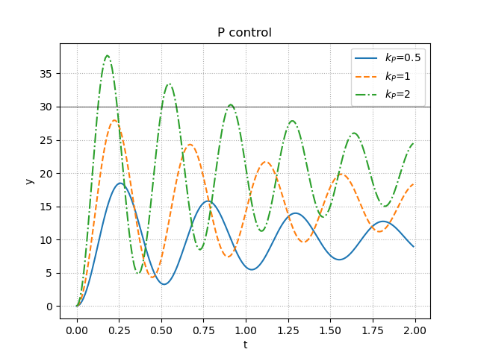

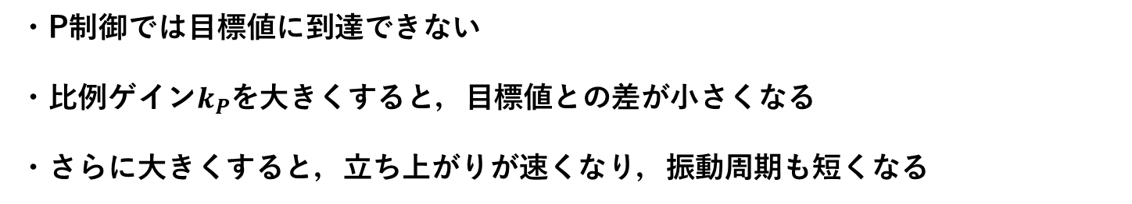










P制御
$$d$$
$$r$$
$$e$$
$$u$$
$$+$$
$$y$$
$$k_{P}$$
$$P$$
$$+$$
$$+$$
$$−$$
（$Κ\left(s\right)=k_{P}$としている） ※$d=0$（外乱影響なしとする）
・P制御では目標値に到達できない
・比例ゲイン$k_{P}$を大きくすると，目標値との差が小さくなる
・さらに大きくすると，立ち上がりが速くなり，振動周期も短くなる

Slide 5
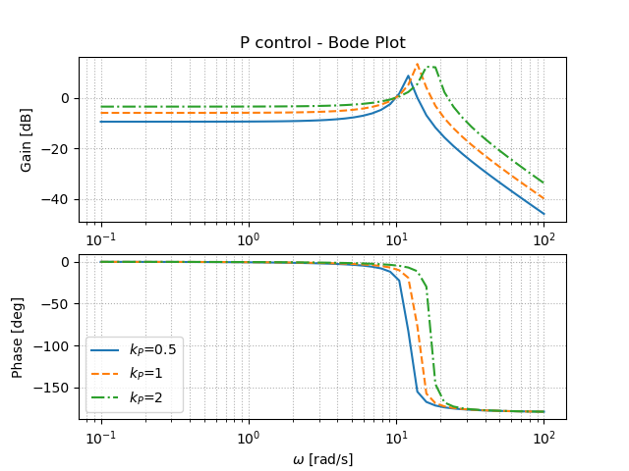
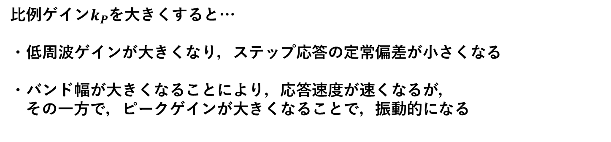
P制御
$$d$$
$$r$$
$$e$$
$$u$$
$$+$$
$$y$$
$$k_{P}$$
$$P$$
$$+$$
$$+$$
$$−$$
（$Κ\left(s\right)=k_{P}$としている） ※$d=0$（外乱影響なしとする）
比例ゲイン$k_{P}$を大きくすると…
・低周波ゲインが大きくなり，ステップ応答の定常偏差が小さくなる
・バンド幅が大きくなることにより，応答速度が速くなるが，
その一方で，ピークゲインが大きくなることで，振動的になる

Slide 6




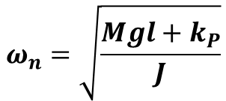
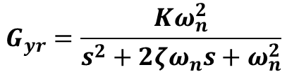
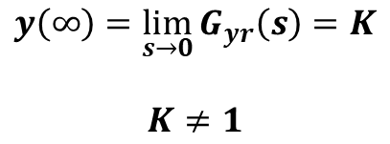


P制御（性能解析）
$$P\left(s\right)=\frac{1}{Js^{2}+μs+Mgl}$$
$$Κ\left(s\right)=k_{P}$$
$$G_{yr}=\frac{P\left(s\right)Κ\left(s\right)}{1+P\left(s\right)Κ\left(s\right)}=\frac{k_{P}}{Js^{2}+μs+Mgl+k_{P}}$$
2次遅れ系
より
$$G_{yr}=\frac{Kω_{n}^{2}}{s^{2}+2ζω_{n}s+ω_{n}^{2}}$$
$$ω_{n}=\sqrt{\frac{Mgl+k_{P}}{J}}$$
$$ζ=\frac{μ}{\sqrt{J\left(Mgl+k_{P}\right)}}$$
$$K=\frac{k_{P}}{Mgl+k_{P}}$$
・比例ゲインを大きくすると$ω_{n}$が大きくなり，応答が速くなる
・$ζ$では$k_{P}$は分母にあり，$ζ$が小さくなり，振動的になる
⇒速応性と減衰性を同時に改善できない（トレードオフ）
最終値の定理より，
(目標値)より，理論的に定常偏差は残ってしまうことが分かる．
$$y\left(∞\right)=\lim_{s→0}{G_{yr}\left(s\right)}=K$$
$$K≠1$$

Slide 7
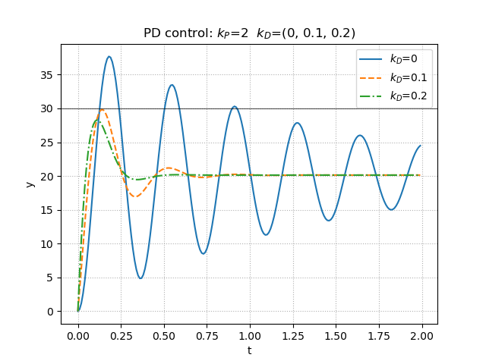















PD制御
$$d$$
$$r$$
$$e$$
$$u$$
$$+$$
$$y$$
$$+$$
$$k_{P}$$
$$P$$
$$+$$
$$+$$
$$+$$
$$−$$
$$s$$
$$k_{D}$$
（$Κ\left(s\right)=k_{D}s+k_{P}$としている） ※$d=0$（外乱影響なしとする）
P制御では比例ゲイン$k_{P}$を大きくすると振動的になった．
そこで，D制御を加えて，振動を小さくする．
・D制御を加えることにより，振動が抑えられている
・それでも定常偏差はP制御のとき同様，0にはならない

Slide 8
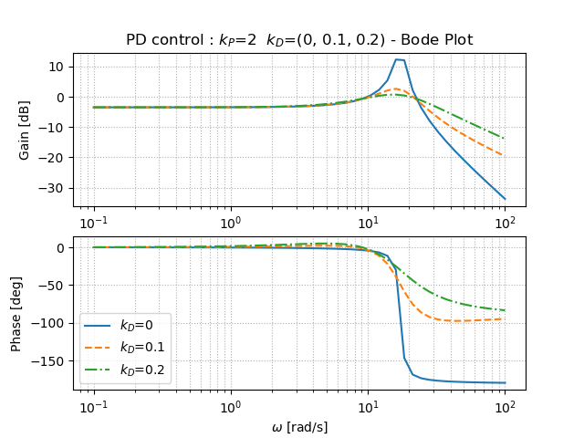
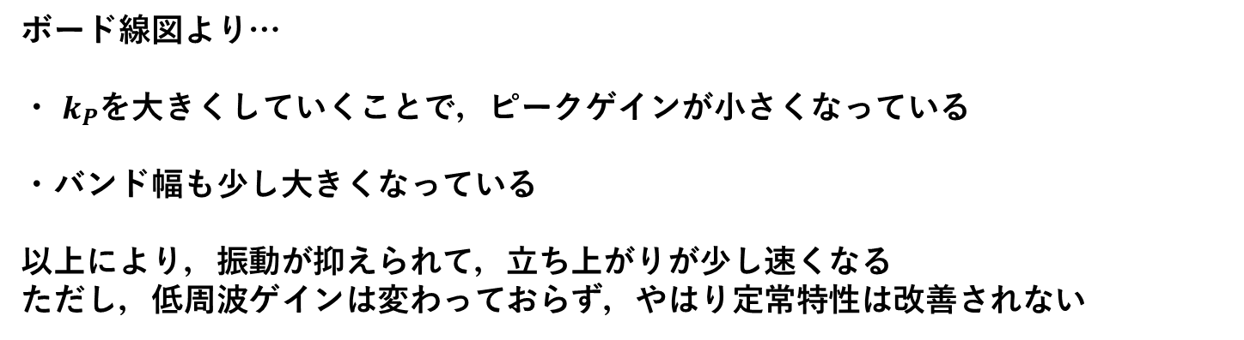
PD制御
$$d$$
$$r$$
$$e$$
$$u$$
$$+$$
$$y$$
$$+$$
$$k_{P}$$
$$P$$
$$+$$
$$+$$
$$+$$
$$−$$
$$s$$
$$k_{D}$$
（$Κ\left(s\right)=k_{D}s+k_{P}$としている） ※$d=0$（外乱影響なしとする）
ボード線図より…
・ $k_{P}$を大きくしていくことで，ピークゲインが小さくなっている
・バンド幅も少し大きくなっている
以上により，振動が抑えられて，立ち上がりが少し速くなる
ただし，低周波ゲインは変わっておらず，やはり定常特性は改善されない

Slide 9

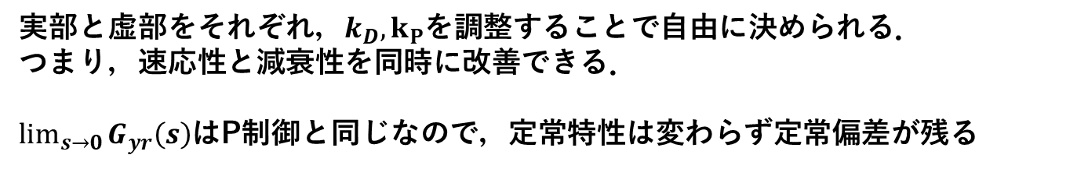
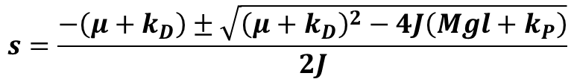

PD制御（性能解析）
$$P\left(s\right)=\frac{1}{Js^{2}+μs+Mgl}$$
$$Κ\left(s\right)=k_{D}s+k_{P}$$
$$G_{yr}=\frac{P\left(s\right)Κ\left(s\right)}{1+P\left(s\right)Κ\left(s\right)}=\frac{k_{D}s+k_{P}}{Js^{2}+μs+Mgl+k_{P}}$$
ここで，極をもとめると，
$$s=\frac{−\left(μ+k_{D}\right)±\sqrt{{\left(μ+k_{D}\right)}^{2}−4J\left(Mgl+k_{P}\right)}}{2J}$$
実部と虚部をそれぞれ，$k_{D},k_{P}$を調整することで自由に決められる．
つまり，速応性と減衰性を同時に改善できる．
$\lim_{s→0}{G_{yr}\left(s\right)}$はP制御と同じなので，定常特性は変わらず定常偏差が残る

Slide 10
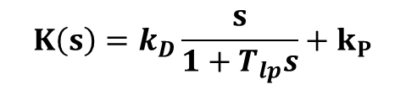


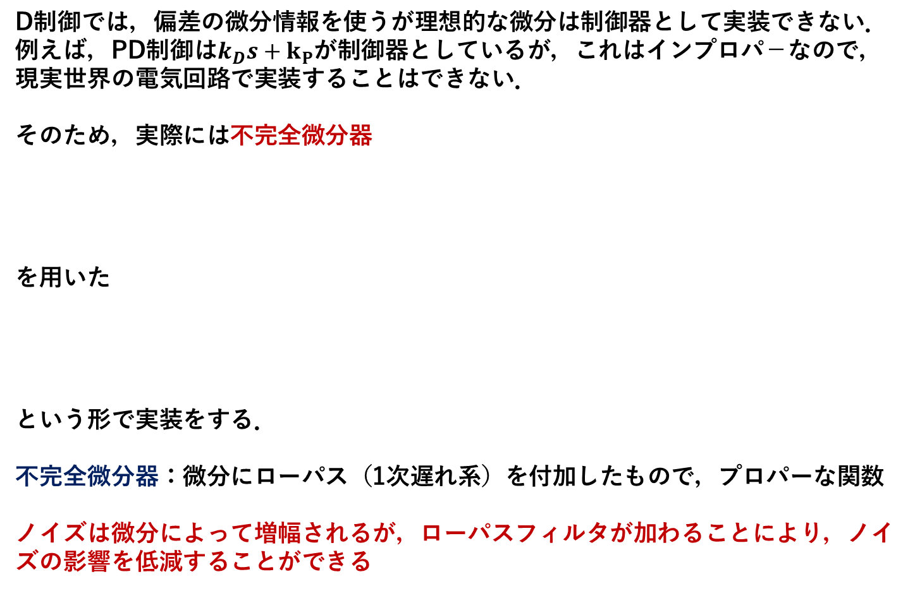
PD制御（不完全微分）
D制御では，偏差の微分情報を使うが理想的な微分は制御器として実装できない．
例えば，PD制御は$k_{D}s+k_{P}$が制御器としているが，これはインプロパ－なので，
現実世界の電気回路で実装することはできない．
そのため，実際には不完全微分器
を用いた
という形で実装をする．
不完全微分器：微分にローパス（1次遅れ系）を付加したもので，プロパーな関数
ノイズは微分によって増幅されるが，ローパスフィルタが加わることにより，ノイズの影響を低減することができる
$$\frac{s}{1+T_{lp}s}$$
時定数$T_{lp}$はカットオフ周波数
$$Κ\left(s\right)=k_{D}\frac{s}{1+T_{lp}s}+k_{P}$$

Slide 11
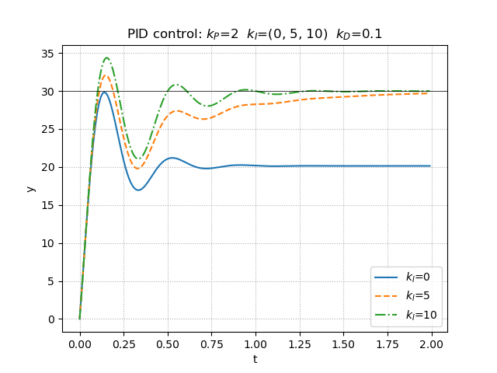
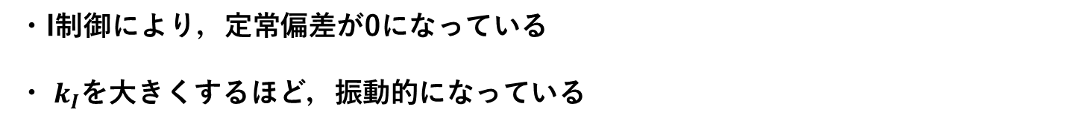
PID制御
$$\frac{1}{s}$$
$$k_{I}$$
$$d$$
$$+$$
$$+$$
$$y$$
$$r$$
$$e$$
$$+$$
$$u$$
$$k_{P}$$
$$P$$
$$+$$
$$+$$
$$+$$
$$−$$
$$s$$
$$k_{D}$$
（$Κ\left(s\right)=k_{D}s+k_{P}+\frac{k_{P}}{s}$としている） ※$d=0$（外乱影響なしとする）
・I制御により，定常偏差が0になっている
・ $k_{I}$を大きくするほど，振動的になっている

Slide 12
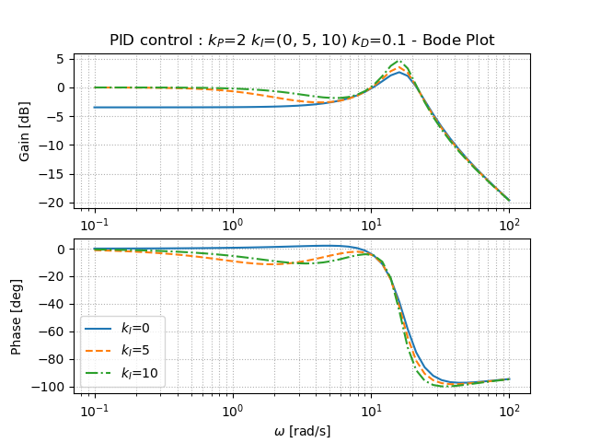
PID制御
$$\frac{1}{s}$$
$$k_{I}$$
$$d$$
$$+$$
$$+$$
$$y$$
$$r$$
$$e$$
$$+$$
$$u$$
$$k_{P}$$
$$P$$
$$+$$
$$+$$
$$+$$
$$−$$
$$s$$
$$k_{D}$$
ボード線図より…
・ 低周波ゲインが0dBになっている
・ピークゲインが少し大きくなっている
つまり，定常偏差が0になる一方で，ゲインを大きくすると振動的になる

Slide 13
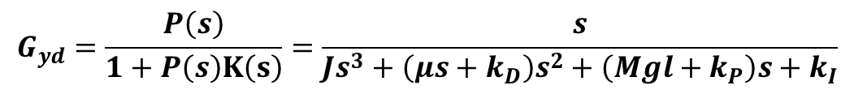
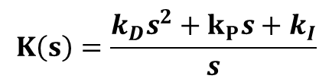
PID制御（性能解析）
$$P\left(s\right)=\frac{1}{Js^{2}+μs+Mgl}$$
$$Κ\left(s\right)=\frac{k_{D}s^{2}+k_{P}s+k_{I}}{s}$$
開ループ系は，次のようになる
$$G_{yr}=\frac{P\left(s\right)Κ\left(s\right)}{1+P\left(s\right)Κ\left(s\right)}=\frac{k_{D}s^{2}+k_{P}s+k_{I}}{Js^{3}+\left(μs+k_{D}\right)s^{2}+\left(Mgl+k_{P}\right)s+k_{I}}$$
このとき，$\lim_{s→0}{G_{yr}\left(s\right)}=1$ (目標値)となるので，定常偏差が0になることが分かる
外乱$d$から出力$y$までの伝達関数は次のようになる．
$$G_{yd}=\frac{P\left(s\right)}{1+P\left(s\right)Κ\left(s\right)}=\frac{s}{Js^{3}+\left(μs+k_{D}\right)s^{2}+\left(Mgl+k_{P}\right)s+k_{I}}$$
このとき，$\lim_{s→0}{G_{yd}\left(s\right)}=0$ (偏差)．
つまり，ステップ状の外乱(定値外乱)に対して，定常偏差が0になることが分かる

Slide 14
定値外乱（機械系の場合）
外乱の要因
(例) 非線形摩擦
なぜ外乱になるのか？
粘性摩擦のような線形摩擦は，伝達関数モデルや状態空間モデルに組み込むことができるが，クーロン摩擦や静止摩擦のような非線形摩擦は組み込むことができないため
つまり，どうしても表現できずに乱すもの，これらが定値外乱の要因と考えられる

